Slide 1
議題一 體育班政策暨修法重點

Slide 2
簡報大綱
1
體育班政策核心目標
2
體育班發展現況、問題及因應策略
3
後續體育班輔導管理之重要事項

Slide 3
政策核心目標
國民體育法第15條
高級中等以下學校為培育優秀運動人才，得提出計畫報經各該主管機關核定後，設體育班；其設班基準、員額編制、入學測驗、編班方式、課程教學、出賽限制、訪視評鑑、停辦及其他相關事項之辦法，由中央主管機關定之。
高級中等以下學校體育班設立辦法第3條
學校為建立優秀運動人才一貫培訓體系，應依下列目標設立體育班：
國民小學體育班：早期發掘具有運動潛能發展之學生，培育具運動參與興趣、多元運動能力、身體及心理均衡發展之運動人才。(第一項)
國民中學及高級中等學校體育班：供前一教育階段運動績優學生繼續升學，施以專業體育及運動教育，輔導其適性發展，培育運動專業人才。(第二項)

Slide 4
體育班
發展現況

Slide 5
體育班
發展現況

Slide 6
體育班面臨
之問題
行政運作面向
選手面向
1.假體育班問題，尤以國中階
段最嚴重
2.教練及師資問題
3.經費不足問題 4.招生及發展之運動種類問題
1.各級學校選手銜接問題
2.升學管道問題
3.參賽次數頻繁
學生課業成績面向
其他面向
1.未有輔導管理機制 2.資源整合問題
3.運動功利化問題
1.課業輔導與補救教學問題 2.學業成績普遍低落問題
6

Slide 7
改善策略
行政運作面向
選手面向
1.落實體育班依據107.5.11修
正公布之 「高級中等以下學
校體育班設立辦法」規定辦理
2.督導各縣市依法聘足體育班專
任運動教練
1.校園運動防護計畫-補助 學校聘用運動防護員
2.輔導地方政府建置四級 選手培訓制度
學生課業成績面向
其他面向
1.實施十二年國民基本教育體
育班課程綱要(草案) 2.落實課業輔導及補救教學
1.建置優化體育班管理資料
系統
2.獎勵辦理體育班績效良好
縣市及學校
7

Slide 8
法源依據 ─ 國民體育法第15條
(106.9.20修正發布)
項次 | 條文內容
第一項 (修正) | 高級中等以下學校為培育優秀運動人才，得提出計畫報經各該主管機關核定後，設體育班；其設班基準、員額編制、入學測驗、編班方式、課程教學、出賽限制、訪視評鑑、停辦及其他相關事項之辦法，由中央主管機關定之。
第二項 (新增) | 前項之課程教學內容須包括生涯發展、職能探索、運動防護等項目。

Slide 9
高中以下學校體育班設立辦法修法重點─ 總量管制
條次 | 修正條文 | 擬解決問題
5 (新增) | 各該主管機關核准國民小學、國民中學設立當學年度體育班之班級數，應分別以其前一學年度國民小學、國民中學體育班總班級數為限。但經專業評估因教育資源分配及選手銜接培訓必要，得在該直轄市、縣(市)前一學年度國民小學、國民中學各該教育階段總班級數之百分之一點五範圍內，增設班級數。 | 總量管制體育班(避免超量增班)。

Slide 10
高中以下學校體育班設立辦法修法重點─避免超量增班
條次 | 條文內容
第7條 (修正) | 學校申請設立體育班、增班或調整運動種類者，應擬訂計畫，報各該主管機關核准。 前項計畫，應包括下列事項： 一、計畫緣起，包括學校運動性社團、代表隊發展現況、近年參賽成績及其他相關事項。 二、學校體育班發展委員會組織及運作。 三、學校訓練場地、設備、器材及經費預算編列。 四、發展之運動種類、學生來源、招生方式與名額、教師及教練名冊。 五、培訓與參賽計畫、運動科學、運動防護及獎勵措施。 六、課程架構及成績考核，包括科目、授課時數、學分數及成績考核等。 七、課業及生活輔導，包括升學、補救教學、住宿、膳食及交通等。

Slide 11
高中以下學校體育班設立辦法修法重點─ 教學訓練正常化、提升學生基本學力
條次 | 修正條文 | 擬解決問題
8 (修正) | 前條第二項第二款學校體育班發展委員會，置委員九人至十三人，由校長擔任召集人，各相關行政人員、專任運動教練、體育班教師、家長代表擔任委員；專任運動教練及體育班教師人數，應占委員總數三分之一以上；任一性別委員人數，應占委員總數三分之一以上。 前項學校體育班發展委員會之任務如下： 一、課程及教學規劃，包括生涯發展、職能探索、運動防護及運動科學應用。 二、運動訓練督導。 三、體育班校內自評。 四、學生對外出賽限制，包括課業成績出賽基準之訂定及每學年度出賽、培訓計畫之審議。 五、課業輔導及補救教學計畫審議，包括課業輔導內容及補救教學模式。 六、學生調整術科專長項目，或因故不適合繼續就讀體育班需轉班或轉學之審議。 七、其他有關體育班發展事項。 | 教學訓練正常化。 學生基本學力。

Slide 12
高中以下學校體育班設立辦法修法重點─ 教學訓練正常化、提升學生基本學力
條次 | 修正條文 | 擬解決問題
18 (新增) | 體育班學生之培訓及出賽，應依下列規定辦理： 一、每日訓練時數至多以三小時為原則。 二、代表學校參加校外競賽，每學年以三十日為限。但國家代表隊培訓或因賽程需求，檢具出賽計畫及課業輔導計畫報各該主管機關同意者，不在此限。 三、培訓及出賽，應請公假；其請公假日數併同其他假別總日數，不得逾每學年上課日數三分之一。 四、課業成績未達第八條第二項第四款課業成績基準者，於課業輔導或補救教學後始得出賽。 | 教學訓練正常化。 學生基本學力。

Slide 13
高中以下學校體育班設立辦法修法重點─ 友善訓練環境、維護校園安全
條次 | 修正條文 | 擬解決問題
11 第3項 (新增) | 學校進用第一項運動防護員或物理治療師前，應依性別平等教育法第二十七條規定查閱其有無性侵害之犯罪紀錄，或曾經主管機關或學校性別平等教育委員會調查有性侵害、性騷擾或性霸凌行為屬實並經該管主管機關核准解聘或不續聘者。 | 友善訓練環境、維護校園安全。

Slide 14
高中以下學校體育班設立辦法修法重點─ 退場機制
條次 | 修正條文 | 擬解決問題
23 (修正) | 體育班有下列情形之一者，各該主管機關應命其限期改善；屆期未改善，情節重大者，應予停辦；原體育班學生未能依第十九條規定轉班或轉校者，得繼續於體育班就讀至畢業止： 一、學校違反體育班設立目標。 二、學校未依核准之體育班設立、增班或調整運動種類計畫執行或未核實編列預算。 三、運動教練、教師、運動防護員、物理治療師或學生違反運動禁藥管制相關法令規定或影響校譽。 四、學生全年未參加核定招生運動種類之比賽。 五、國民中學及高級中等學校學生參加比賽，三年內未獲直轄市、縣（市）政府主辦或認可之比賽前三名，或全國綜合性運動會、全國性體育團體主辦之正式錦標賽前八名。 六、未落實辦理運動防護工作，致學生持續發生運動傷害。 七、違反第十條置專任運動教練或師資員額編制之規定。 八、違反第十四條第一項體育班課程實施之規定。 九、未落實第十八條第四項課業輔導或實施補救教學。 | 體育班異常發展

Slide 15
高中以下學校體育班設立辦法修法重點─ 發展之運動種類退場機制
條次 | 修正條文 | 擬解決問題
24 (新增) | 國民中學及高級中等學校體育班發展之運動種類，於成立後三年內有下列情形之一者，該運動種類應停止招生： 一、該運動種類對外出賽學生數低於百分之八十。 二、該運動種類有前條第五款所定情形之一。 | 導正體育班異常發展

Slide 16
高中以下學校體育班設立辦法修法重點─ 獎勵機制
條次 | 條文內容
25 (修正) | 體育班有下列情形之一者，各該主管機關應對學校予以獎勵： 一、學校經營管理優良，並舉辦示範觀摩會推展其經驗。 二、依第十八條或第十九條規定訪視、評鑑結果，績效優良。 中央主管機關對直轄市、縣(市)主管機關辦理轄區內各學校體育班績效優良者，應予獎勵。

Slide 17
體育班
體育班後續輔導管理重要事項
辦理體育班發展委員會共識營(§8)
全面辦理
體育班訪視
(§21.22)
體育班 輔導管理
列管體育班依規定
聘用專任運動教練(§10)
建置優化體育班資料管理系統
(詳下頁)

Slide 18
優化體育班資料管理系統
體育班
【跨域整合】
【科學選才】
蒐集體育班設班資料、運作情形、學生訓練績效、成績資料等，加以統整運用(如運動種類在各縣市發展情形、學生升學銜接情形、基本學力等)。
統整體育班學生之競技體適能、技術發展情形及參賽成績等各項資料。
提升體育班
經營成效
【優質化管理】
【行政減量】
本系統各項體育班學生重要發展歷程資料均得作為各校培訓、課程、教學、輔導及科學選才等參據，輔導學生適性發展。
各單位辦理體育班相關輔導及訪視作業所需資料均得自本系統擷取。

Slide 19
優化體育班資料管理系統-子系統
1
會員系統(管理後台)
2
學校基本資料管理系統
3
學生基本資料管理系統
4
輔導紀錄管理系統
5
運動體能紀錄管理系統(包括各運動種類項目)
技術表現紀錄管理系統(包括各運動種類項目)
6
7
比賽紀錄管理系統
8
運動訓練日誌管理系統
9
佈告欄管理系統

Slide 20
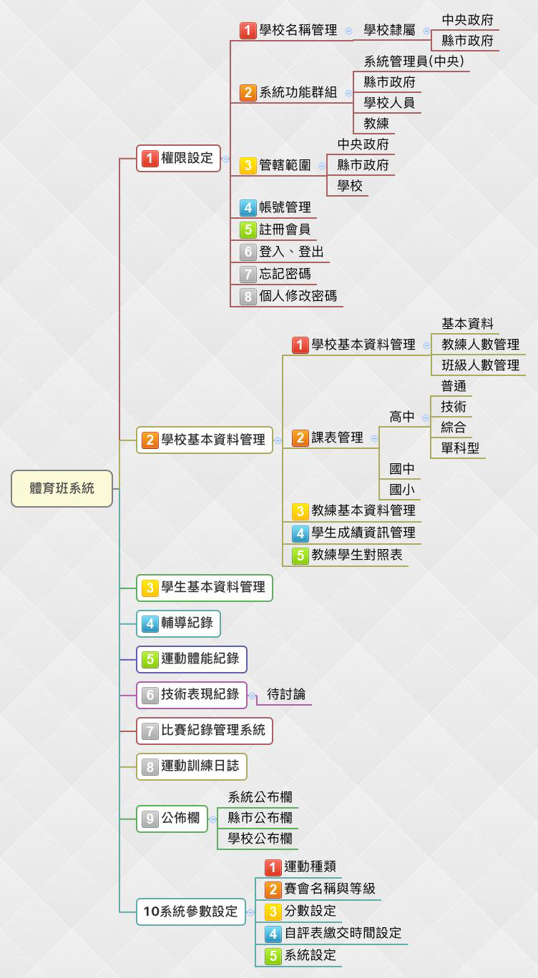

Slide 21
優化體育班資料管理系統-權限
 | 中央 | 地方政府 | 學校 行政人員 | 學校導師 | 學校教練
權 限 | 1.全國體育班資料之分析及應用。 2.全國體育班發展項目及比賽情形。 3.全國體育班學生升學銜接情形。 4.全國學校體育班學生基本資料查詢及管理。 | 1.縣市學校各級體育班參賽情形及成績查詢。 2.縣市學校體育班各運動種類發展情形。 3.縣市學校各級體育班訪視/評鑑結果管理。 | 1.便利學校體育班訪視/評鑑資料準備，簡化行政業務。 2.校內體育班學生資料、體能狀況、參賽紀錄及訓練情形管理。 | 1.校內體育班學生基本資料及輔導紀錄管理。 2.校內體育班學生學業/術科成績及升學銜接管理。 | 1.校內體育班學生基本資料及輔導紀錄管理。 2.校內體育班學生訓練日誌紀錄。 3.校內體育班學生比賽成績紀錄及管理。

Slide 22
結語
優質化學校體育班
確保學生基本學力
建立一貫培訓體系
提升學生訓練績效

Slide 23
簡報完畢

